Slide 1
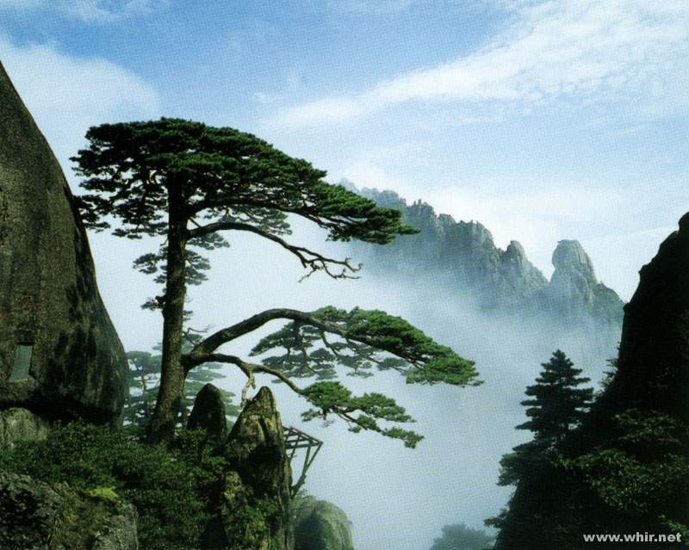
黄山奇松
青铜峡河西小学教师：丁惠珍

Slide 2
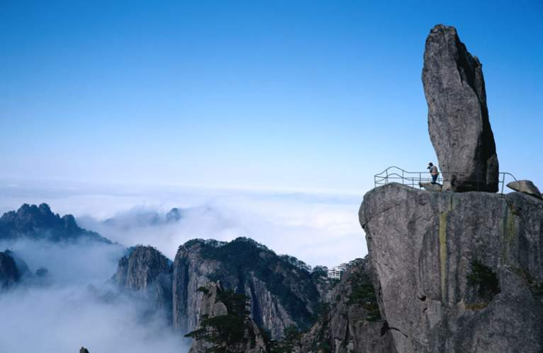
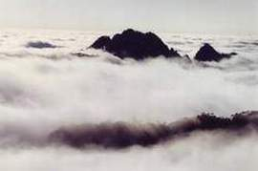
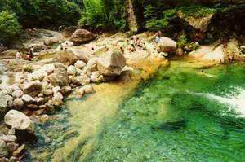
黄山四绝
奇松
怪石
云海
温泉

Slide 3
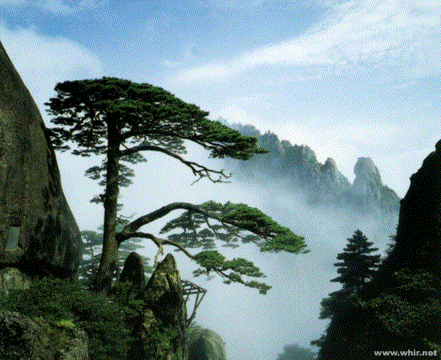
欣 赏

Slide 4
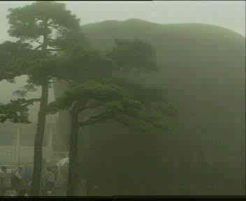
欣 赏 --- 迎 客 松

Slide 5
欣 赏 --- 迎 客 松
枝：
遒 劲
叶：
郁郁苍苍
[枝干斜伸 如同迎宾]

Slide 6
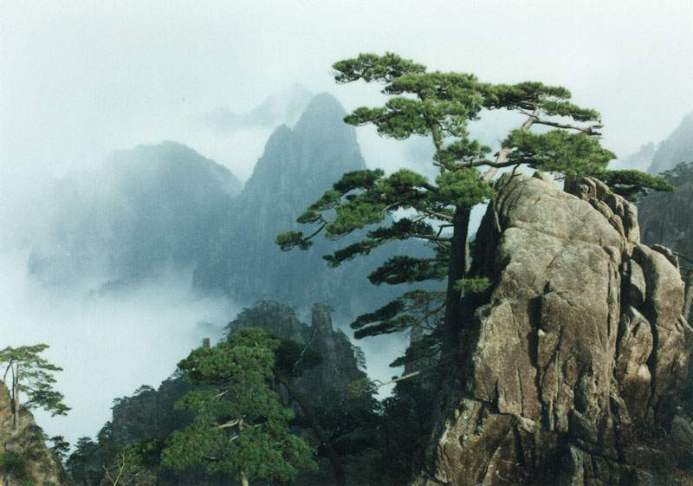
欣 赏 --- 陪 客 松
[如同巨人 陪同观赏]

Slide 7
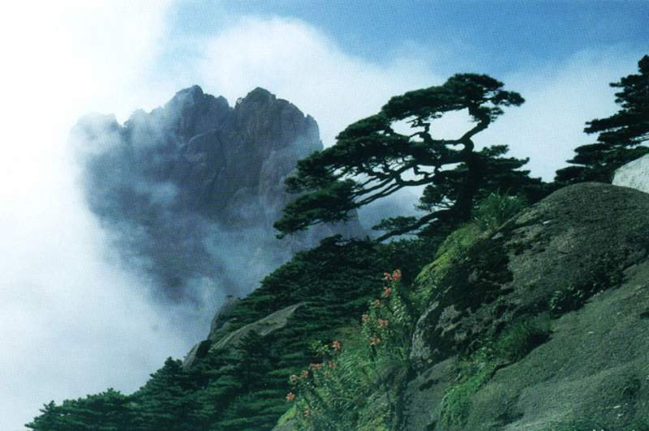
欣 赏 --- 送 客 松
[伸出长臂 好像告别]

Slide 8
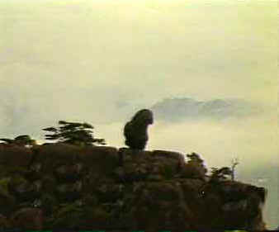
真 诚 相 陪
------ 同 游 黄 山
猴子观海

Slide 9
真 诚 相 陪
------ 同 游 黄 山
飞
来
石

Slide 10
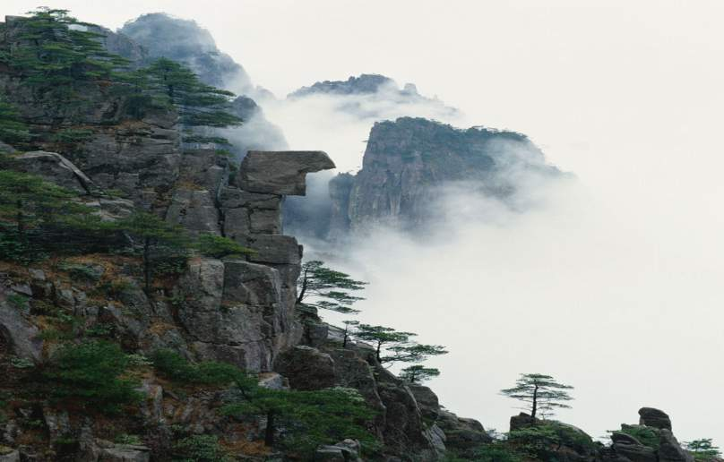
真 诚 相 陪
------ 同 游 黄 山
仙
人
晒
靴

Slide 11
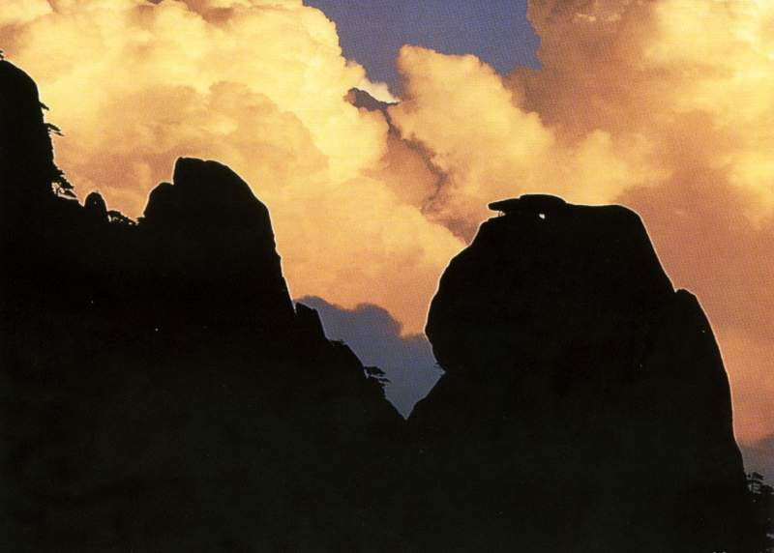
真 诚 相 陪
------ 同 游 黄 山
松鼠跳天都

Slide 12
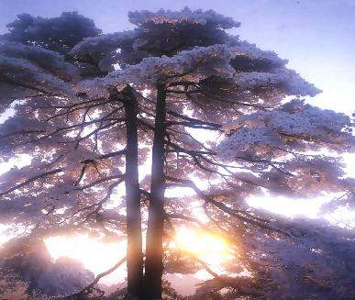
千姿百态的黄山松（1）
双松朝阳

Slide 13
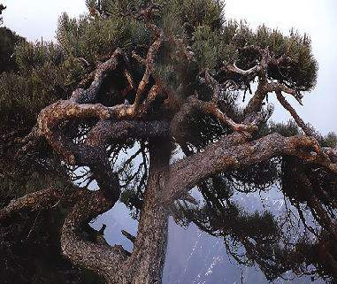
千姿百态的黄山松（2）
翔 龙

Slide 14
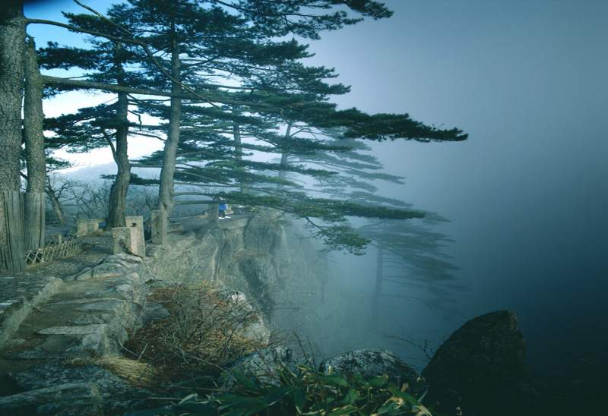
千姿百态的黄山松（3）
松 涛

Slide 15
黄山松
根在悬崖高壁间，
披霜抗雪亦昂然。
问君生此缘何事？
心向云天一片蓝。

